Slide 1
Дисидентський рух кінця 60-х – початку 70-х рр.
Франко Зиновія Тарасівна
Підготували: Мишко Андрій та Матюха Олександр, 43 група ©

Slide 2
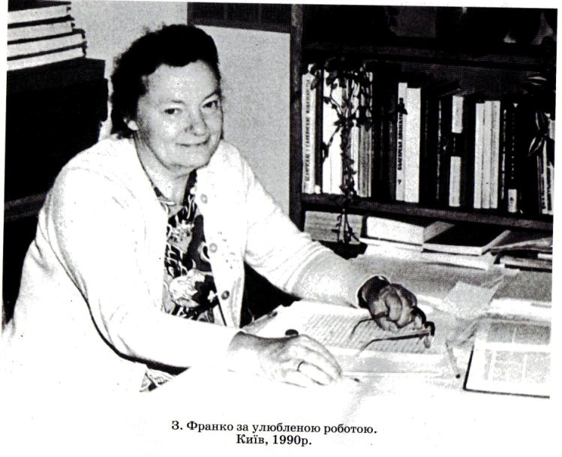
Зиновія Тарасівна Франко – народилася 31 жовтня 1925 року у Львові. Онука Івана Франка.
Навчалася спершу в Ряшеві у Польщі, опісля в Львівській школі ім. М.Шашкевича (1934–1938), Українській академічній гімназії у Львові та в Станіславі. Після закінчення Станіславської гімназії поступила до Львівського університету, який закінчила з відзнакою. У 1950 році приступила до аспірантури при Інституті мовознавства імені О. О. Потебні АН УРСР.
Померла 17 листопада 1991 року. Похована на Байковому кладовищі.

Slide 3
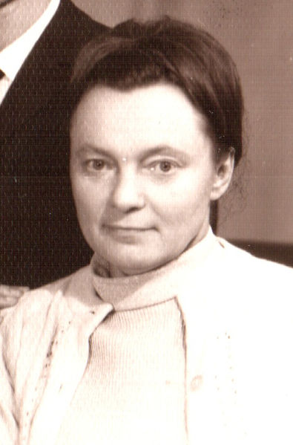
Зазнала репресій від радянської влади, особливо після того, як при всенародно виступила на підтримку заарештованих шістдесятників: її заарештовано та звільнено з роботи в травні 1969 р. за участь у правозахисному русі і за редагування книги Івана Дзюби «Інтернаціоналізм чи русифікація?» — та переслідувалася в 1970-х роках за три примірники журналу «Сучасність», які привезла зі славістичного з'їзду в Болгарії.
У 1972 р. йде на роботу в Інститут, з якого прогнали як націоналістку. У 1987 р. її, як громадську діячку з дисидентських кіл Києва, примушено вийти на пенсію та проживати у Києві.
Була одним із центрів довкола якого формувався Рух, розпочиналось відродження. Виступала за реабілітацію греко-католицької церкви; захищала голодуючих студентів; асоціювалася з тими, хто відновлював діяльність НТШ.

Slide 4
Зиновія Франко була автором, а також співавтором таких монографій:
«Курс історії української мови» (співавторка; т. 1-2; 1958–1961).
«Мовознавство на Україні за п'ятдесят років» (співавторка; 1967).
«Граматична будова українських гідронімів» (1979).
«Гідронімія України в її міжмовних і міждіалектних зв'язках» (співавторка; 1981).
Також написала та випустила такі брошури:
«Иван Франко — непримиримый борец против украинского буржуазного национализма» (1952).
«Мова про мову» (1978).
«Увінчаний шаною» (1981).
«Слово мов криця» (1990).
«Хто ми? Звідки родом?» (1990).

